Slide 1

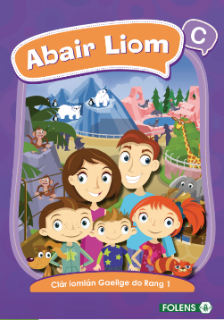
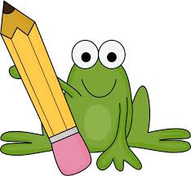
Gaeilge
Rang a hAon
***Children need a copy, pencil, eraser and colours to complete the tasks***
Assumption Junior School
Module 1
- to be completed over two weeks

Slide 2
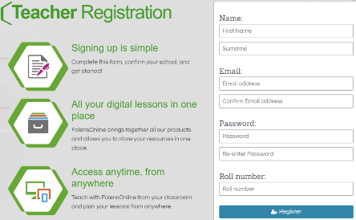
Access to Abair Liom C
We use Abair Liom C in First Class. Parents can access all the digital resources and the ebook on www.folensonline.ie
Parents can follow the steps below to get access:
Go to www.folensonline.ie and click register
Select Teacher
Fill in a username, email and password
For Roll Number use the code: Prim20

Slide 3
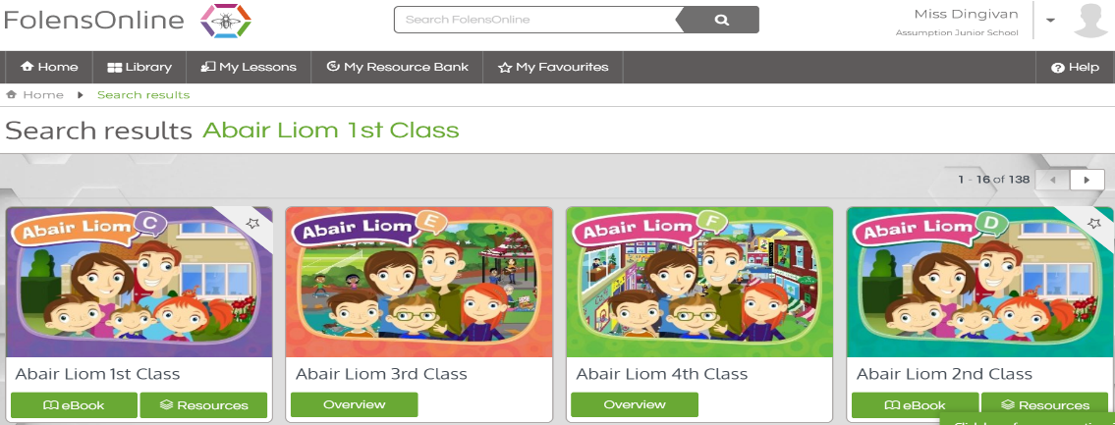
Once you have registered, search for the title ‘Abair Liom C’ shown above.
Click on resources and select ’23. Ag Ceannach Sú’ from the lesson choices. This will be our lesson for this fortnight. It is based on the theme of Bia (Food).
There are lovely songs and interactive games. Children may like to revise the songs from previous lessons too.

Slide 4

Throughout this presentation, click on the following symbol for audio pronunciation.

Slide 5
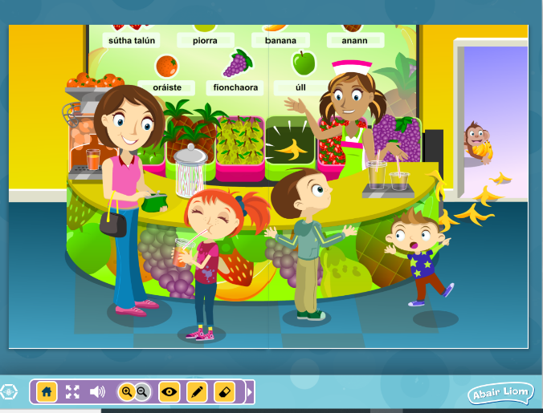
Bia – Ag Ceannach Sú (Buying Juice)
Cad a fheiceann tú sa phóstaer?
(What do you see in the poster?)
Feicim ______. ( I see)
2. Cá bhfuil Mamaí agus na páistí?
(Where are Mammy and the children?)
Tá Mamaí agus na páistí sa siopa.
(Mammy and the children are in the shop.)
3. Cad atá Síofra ag déanamh?
(What is Síofra doing?)
Tá Síofra ag ól sú oráiste.
(Síofra is drinking orangejuice.)

Slide 6
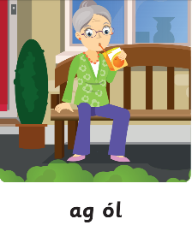
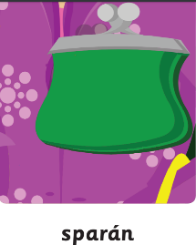
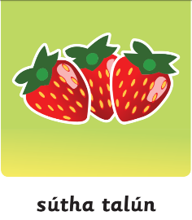
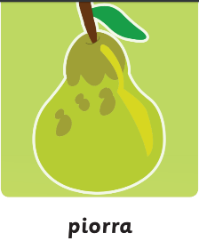
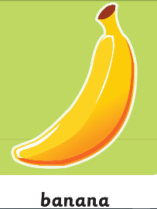
Ag Ceannach Sú – Foclóir Nua
Scríobh na foclóir nua i do chóipleabhar agus tarraing pictiúr in aice le gach focal. (Write the new words in your copy and draw a picture with each word.)

Slide 7
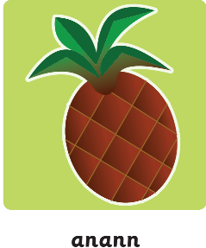
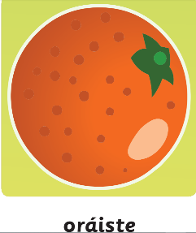
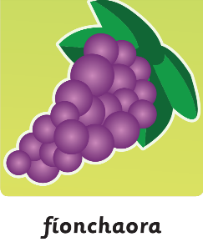
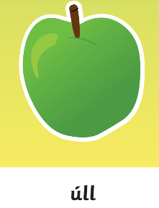
Ag Ceannach Sú – Foclóir Nua
Scríobh na foclóir nua i do chóipleabhar agus tarraing pictiúr in aice le gach focal. (Write the new words in your copy and draw a picture with each word.)

Slide 8
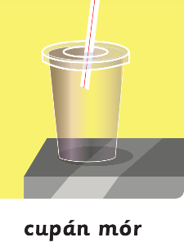
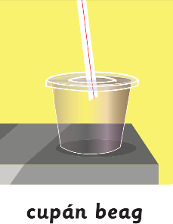
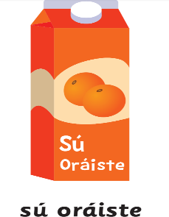
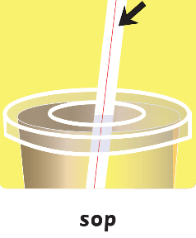
Ag Ceannach Sú – Foclóir Nua
Scríobh na foclóir nua i do chóipleabhar agus tarraing pictiúr in aice le gach focal. (Write the new words in your copy and draw a picture with each word.)

Slide 9


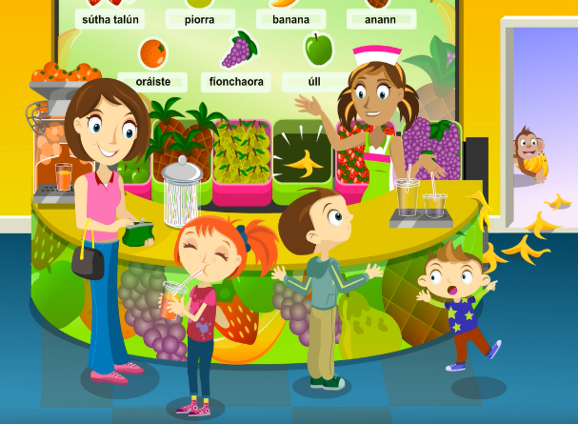
Fíor nó Bréagach (True or False)
Éist leis na habairtí seo. Má tá an abairt fíor, léim suas san aer. Má tá an abairt bréagach, crom síos ar an talamh. (Listen to each of the sentences read below, if the sentence is true, jump up in the air. If the sentence is false, duck down on the ground.)
Tá Mamaí agus na páistí sa siopa.
Tá Dadaí ag ól sú oráiste.
Tá moncaí ag ithe banana.
Tá sparán ag Seán.
Tá piorra sa siopa.
Tá Oisín ag caoineadh.
Tá Síofra ag snámh.
Tá dath glas ar an sparán.

Slide 10
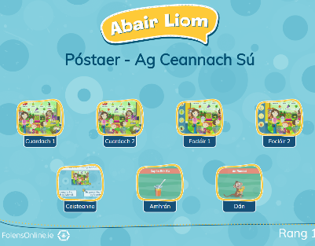
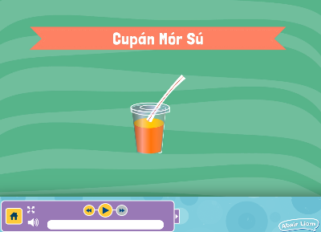
Amhrán (Song)
‘Cupán Mór Sú’
Oráiste, piorra, úll, banana,
Sútha talún, anann is fíonchaora.
Cupán mór sú, hip hú ré.
Tá tart orm. (I am thirsty.)
Is breá liom é. (I love it.)

Slide 11
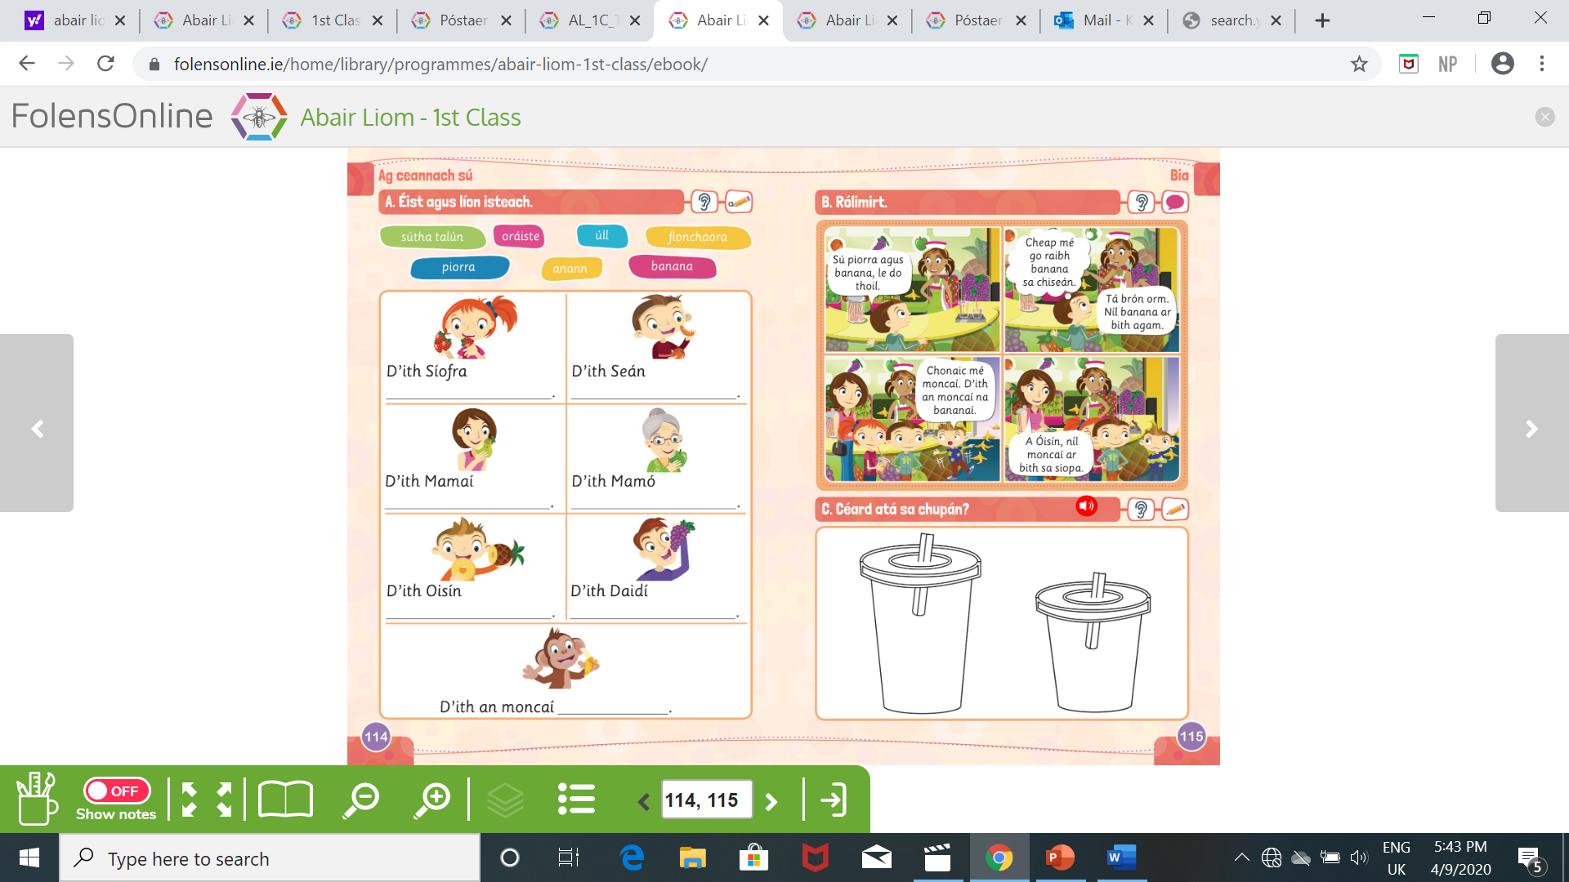
Éist agus líon isteach na habairtí i do chóipleabhar.
(Listen and fill in the blanks in your copy.)
1. D’ith Síofra _________. (Síofra ate _______)
2. D’ith Seán __________.
3. D’ith Mamaí _________. 4. D’ith Mamó _________.
5. D’ith Oisín __________.
6. D’ith Daidí __________.
7. D’ith an moncaí ______.

Slide 12

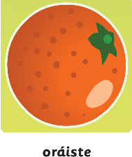
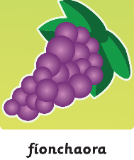



Torthaí - Freagair na ceisteanna.
(Answer the questions.)
An maith leat ________? (Do you like ____?)
Is maith liom _______. (I like _____)
Ní maith liom _______. ( I don’t like _____)

Slide 13

Scríobh an scéal seo i do chóipleabhar agus tarraing pictiúr.
(Write this story in your copy and draw a picture below it.)
Ag Ceannach Sú
1.Tá Mamaí agus na páistí sa siopa.
2.Tá siad ag ceannach sú.
3.Tá torthaí deasa ar fáil sa siopa.
4.Tá Síofra ag ól sú oráiste.

Slide 14

Taispeáin dom (Show me)
Féach ar an bpostaer thíos anseo (Look at the poster below).
Taispeáin dom……..
Síofra ag ól oráiste
Moncaí ag ithe banana
úll
sútha talún
piorra
sparán
cupán mór
cupán beag
fíonchaora

Slide 15
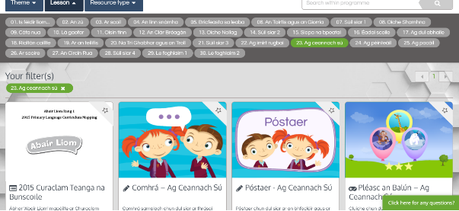
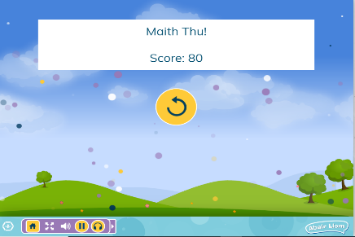
Pléasc an Balún – Cluiche (Game)
Bain triail as an gcluiche ‘pléasc an balún’ a imirt.
(Try playing the game ‘burst the balloon’.)
Fuair múinteoir scór 80, an féidir leat scór atá mar an gcéanna nó scór níos airde?
(Teacher got a score of 80, can you get the same score or higher?)

Slide 16

You have completed this fortnights tasks!
Maith thú!

